Slide 1

Desktop

Slide 2
Temario
Introduccion
Windows form
WPF
UWP

Slide 3
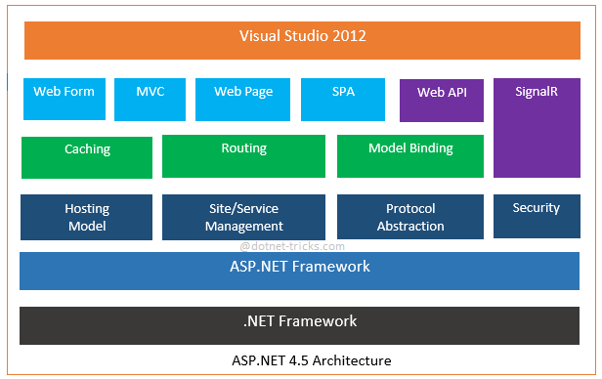
Introduccion

Slide 4
Windows Forms
Formularios
Eventos
Propiedades
Label, TextBox y Button
Eventos del raton
Eventos del teclado

Slide 5
Ejercicio
Armar un formulario para cargar los datos del alumno (Nombre, Apellido, Legajo) y validar que no falte ninguno

Slide 6
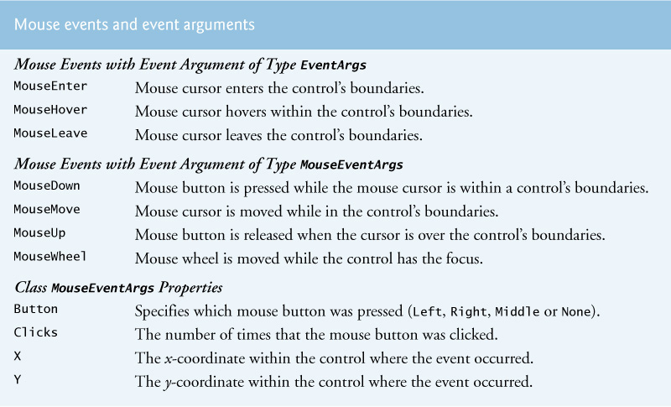
Eventos del raton

Slide 7
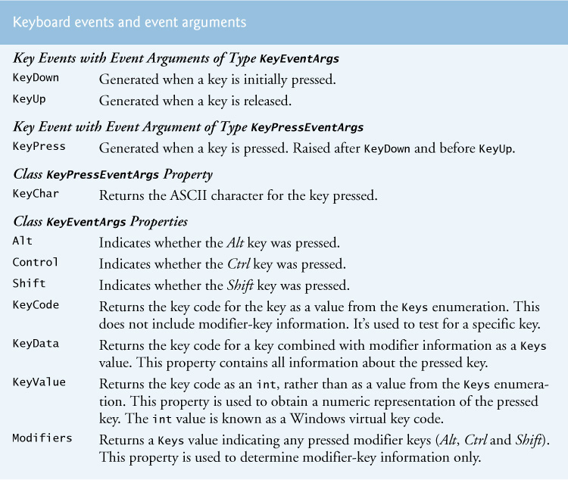
Eventos del teclado

Slide 8
Ejercicio
Armar un formulario que nos indique la actividad del raton y del teclado

